Slide 1
Комплексно-целевой подход к работе с одаренными детьми на примере реализации ВЦП «Дети Иркутска»
Секция «Поддержка одаренных детей»

Slide 2
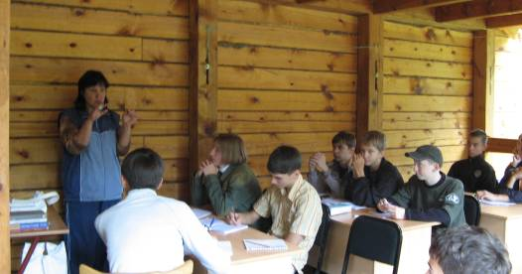

Slide 3
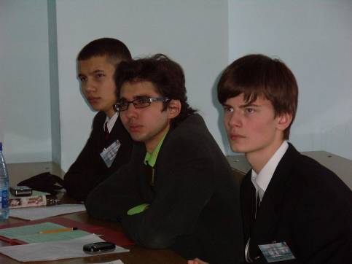
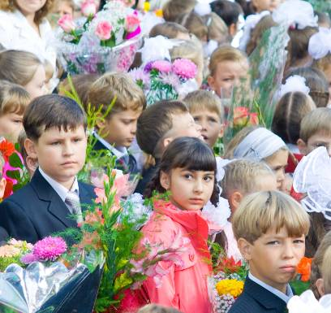
Специальные программы по работе с одаренными детьми в г. Иркутске действуют с 1999 года

Slide 4
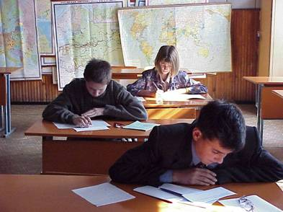
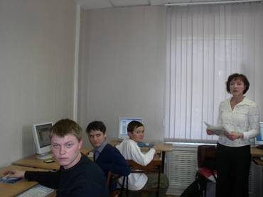
Программа «Дети Иркутска» пять основных направлений
Развитие системы поддержки одаренных детей;
Формирование безопасного образовательного пространства для всех участников учебного процесса;

Slide 5
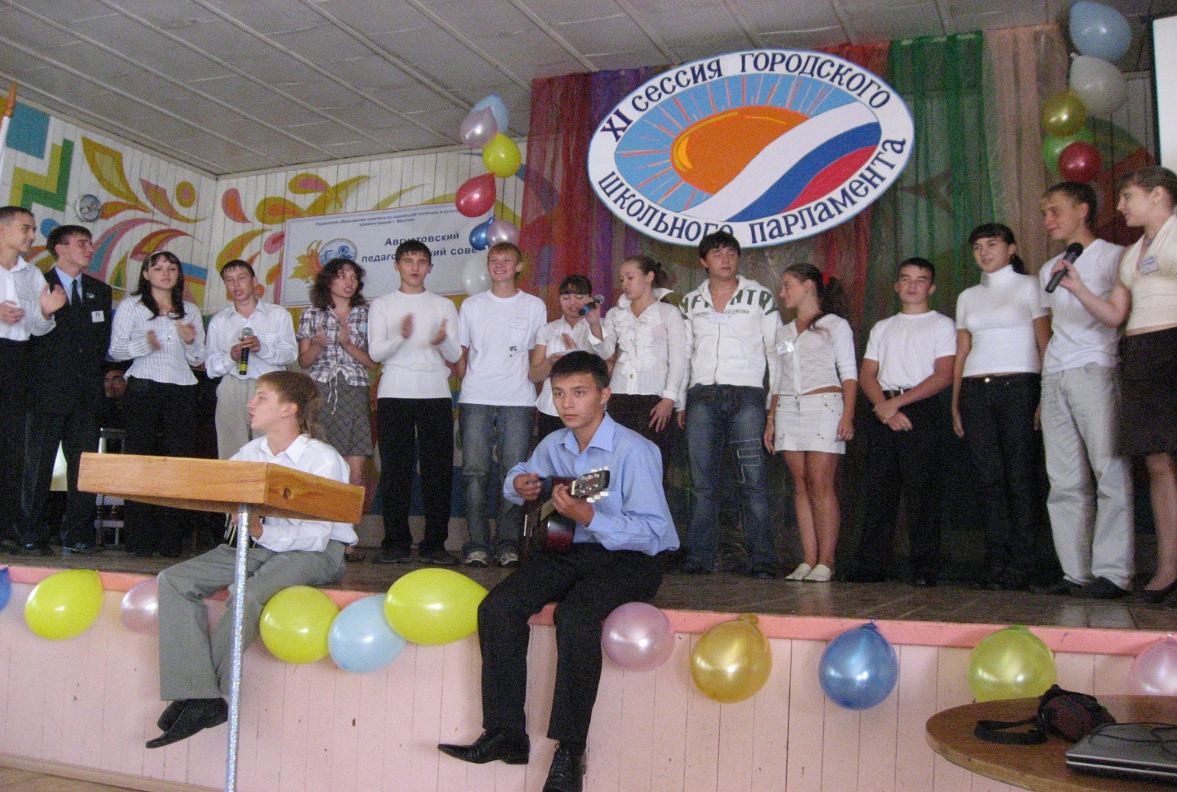
Программа «Дети Иркутска» пять основных направлений
Воспитание подрастающего поколения, направленное на гражданское становление и духовно-нравственное развитие личности, а также создание условий для организации досуга и занятости несовершеннолетних;
Развитие дошкольного образования;
Развитие кадрового потенциала муниципальной системы образования.

Slide 6
Выявленные проблемы
Проблема сохранения здоровья и социальной адаптации одаренных детей
Недостаточное использование дистанционных форм работы с одаренными детьми
Отсутствие системы поддержки одаренных детей, оказавшихся в сложной жизненной ситуации на муниципальном уровне

Slide 7
Спасибо
за внимание!

